Slide 1

AI+X
静态物品数据采集与识别
数据采集 / 数据标注 / 快速建模 / 结果展示 / 后期实现
姓名：王荣胜
学号：311809000608

Slide 2
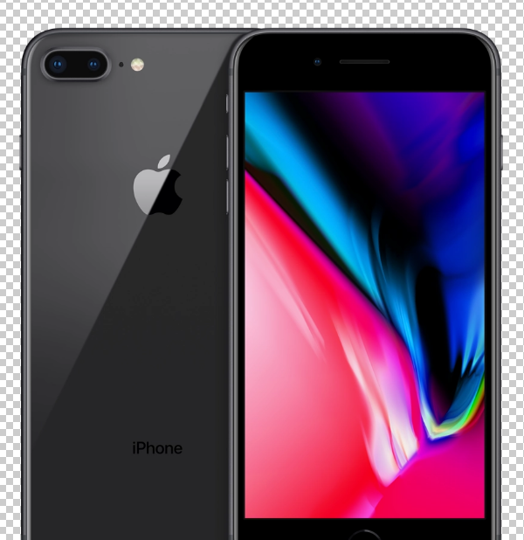
采集设备与环境
采集设备
手机品牌：ipone
手机型号：ipone8plus
摄像头像素：1200万像素
拍摄环境
地点：教室自然光桌子上
寝室灯光桌子上

Slide 3

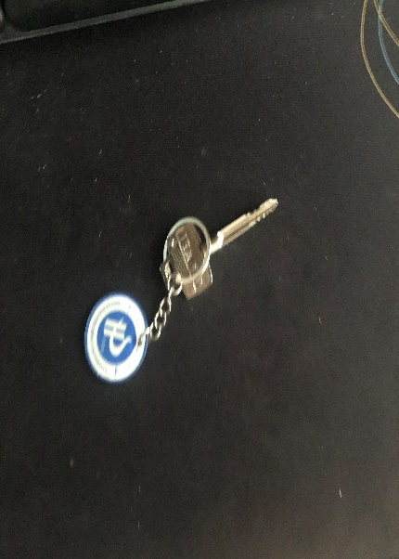
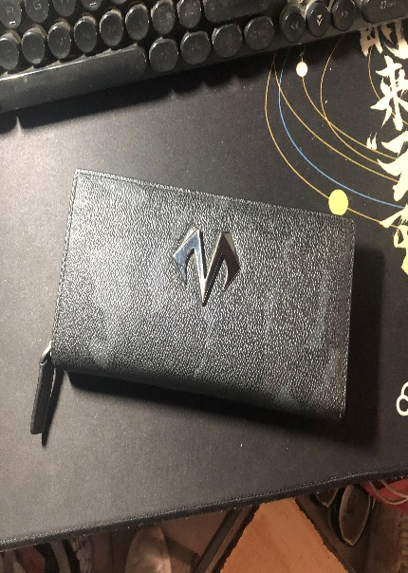
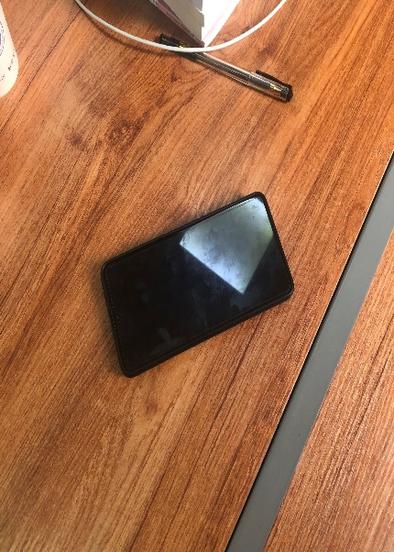
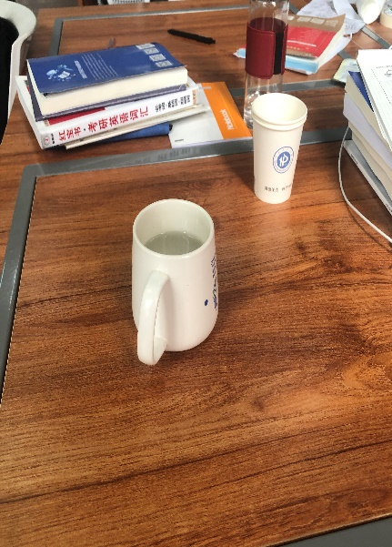
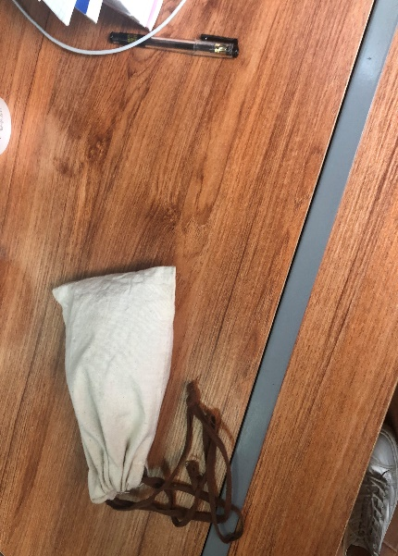
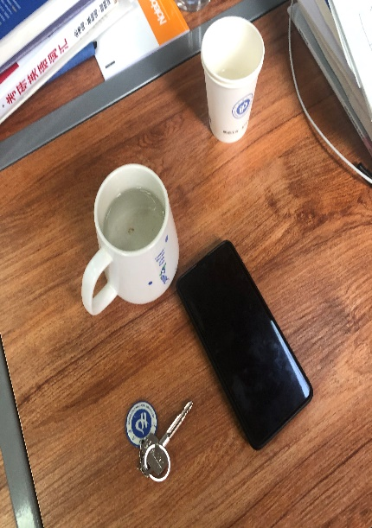
数据数量举例展示(更换图片)
物品 | 单个钥匙 | 单个钱包 | 单个手机 | 单个水杯 | 单个包 | 混合图片（含多个物品）
图片数量 | 5 | 5 | 5 | 5 | 5 | 5
钥匙
钱包
手机
水杯
包
混合
keys
wallet
smart phone
cup
bag
complex

Slide 4
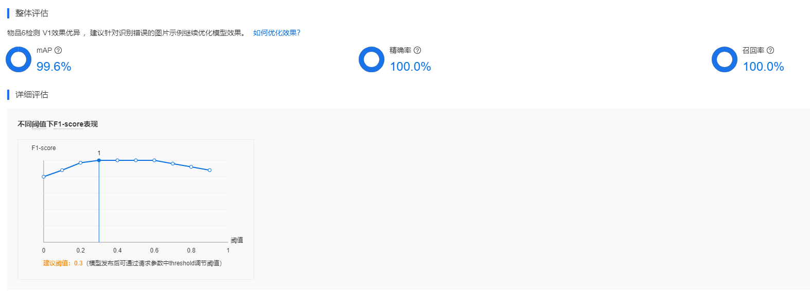
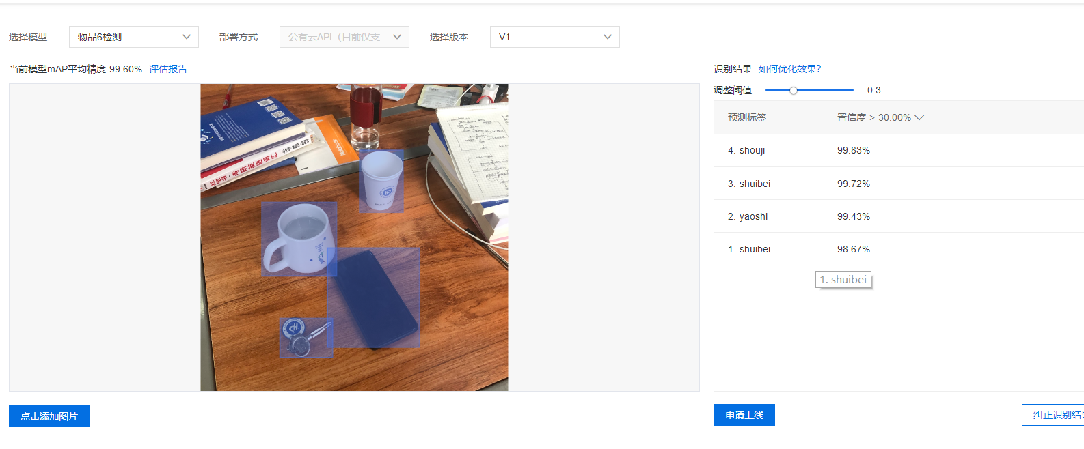
模型结果
EasyDL模型测试
利用采集到的数据，使用EasyDL的目标检测功能进行模型生成；
和其他同学的数据进行交叉测试
99.6%

Slide 5
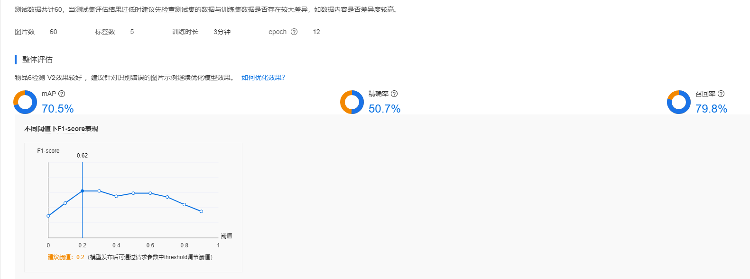
交叉测试结果
EasyDL模型测试
利用采集到的数据，使用EasyDL的目标检测功能进行模型生成；
和其他同学的数据进行交叉测试
70.5%
交叉数据集来自：宁辉

Slide 6
简要总结
未加交叉验证效果好的原因？
数据集拍摄合适；
数据标注工作十分完美合理；
加交叉验证效果不好的原因？
拍摄数据环境与图像中物体的复杂性；
数据标注要求的严格性；

Slide 7
AI+X
谢谢观看 THANKS
See you

